Slide 1

2021级 计算机与信息工程学院 软件工程专业 毕业答辩
复杂背景下的红外小目标识别方法研究
Infrared small target recognition methods in complex backgrounds
刘江平
答辩人
谭 朵
指导老师

Slide 2
01
研究背景、目的和意义
目录
02
红外小目标算法概述
03
红外小目标数据集构建
04
红外小目标的探测机理研究
CONTENTS
05
红外小目标精准识别研究
06
结论

Slide 3
01
Part.
研究背景、
目的和意义

Slide 4

研究背景、目的和意义
研究背景
红外监测系统在安全监控领域的受重视程度日益提升。它具有抗外界干扰能力强、能全天候工作、隐蔽性好等优点，正逐步成为重要的监控手段。和传统可见光监控系统相比，红外监测系统不仅能在完全黑暗的环境中持续运行，大幅增强夜间及弱光条件下的监视能力，还能穿透烟雾、雾霾等障碍物，为火灾报警和紧急救援等场景提供了很大便利。
研究目的
研究意义
红外监测系统在安防、交通、军事等领域被大范围应用，可是红外图像常面临复杂背景、低信噪比、小目标尺寸和低对比度等挑战，所以如何准确检测和识别红外小目标成为研究热点。
红外小目标识别广泛应用于军事预警、智能监控、航空航天等领域，提高该技术的检测精度有助于更好地适应复杂环境和恶劣条件下的目标检测需求。

Slide 5
02
Part.
红外小目标算法概述

Slide 6
红外小目标算法概述
传统方法的算法
深度学习的算法
单帧型目标检测算法主要是通过分析某一时刻图像的局部以及整体特征来实现目标识别的。
One-stage模型能直接从输入图像中预测目标的类别与位置来实现检测。
01
01
多帧型目标检测算法则是利用多帧图像的时空信息来进行目标识别。这种方法能够更好地应对背景变化、噪声干扰以及目标遮挡等问题。
Two-stage模型先通过选择性搜索等方法生成多个候选区域，然后结合卷积神经网络CNN对这些候选区域进行分类和回归。
02
02

Slide 7
03
Part.
红外小目标数据库构建

Slide 8
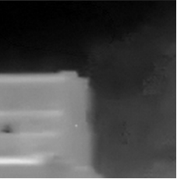
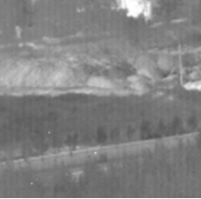
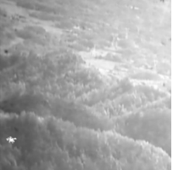
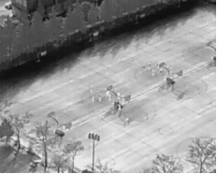
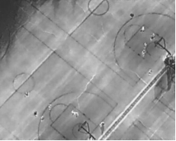
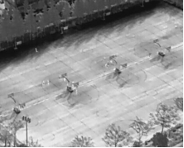
数据来源的调研
NUDT-SIRST数据集
该数据集涵盖五个主要场景：云层、城市、海洋、旷野和高亮，整个数据集包含1327张分辨率为256×256的红外图像。
HIT-UAV数据集
该数据集包含多个真实场景，包括学校、停车场、道路以及游乐场等能够反映复杂背景下红外成像的特征。数据集包含 2898 张红外热成像图像，有人物、汽车、自行车、其他车辆以及无关物体这五个不同的目标类别，总计标注对象数量达到 24899 个。

Slide 9
04
Part.
红外小目标的探测机理研究

Slide 10
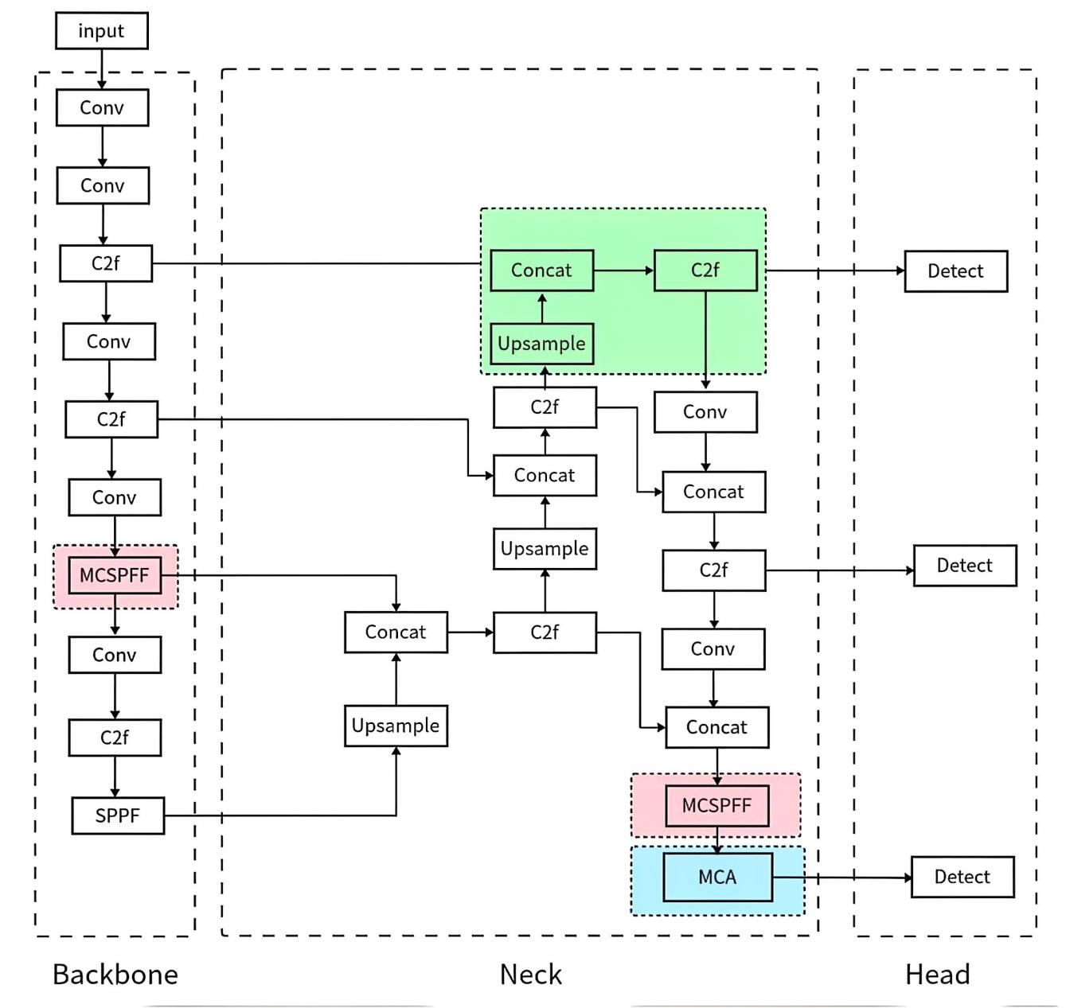
基于MCAS-YOLOv8的红外小目标检测算法
请输入小标题
绿色虚线框为小目标检测头，粉色虚线框为MCSPFF模块，蓝色虚线框为MCA模块
请输入小标题

Slide 11
MCAS-YOLOv8的网络训练策略
测试说明
表 训练参数
参数 | 数值
图像尺寸 | 640×640
初始学习率 | 0.001
优化器 | SGD
patience | 50
epoch | 500
batchsize | 16
本文采用PyTorch框架进行实验，GPU配置为NVIDIA RTX 3090，代码用Python语言与PyTorch深度学习框架实现。图像尺寸为640×640。数据集使用NUDT-IRSTD数据集，训练阶段将持续500个epoch，每批次处理 16 张 640×640 像素的图像，初始学习率为0.001。如果模型在50个epoch内没有在验证集上取得更好的性能，训练就会提前结束。

Slide 12
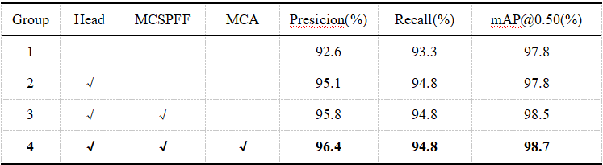
实验结果与分析
消融实验结果
通过依次引入小目标检测头、MCSPFF模块和MCA模块，MCAS-YOLOv8模型相比于基线模型YOLOv8在精度、召回率和mAP@0.5方面都得到了很大的提升。这一精度的提高表明，MCAS-YOLOv8在红外小目标检测方面展现出明显的优势。

Slide 13
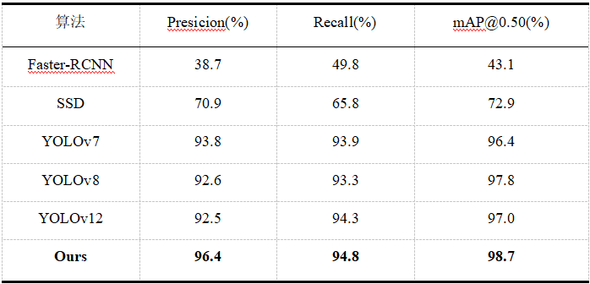
实验结果与分析
对比实验结果
从上表可以看出，MCAS-YOLOv8在精确率、召回率和mAP@0.5方面均优于其他对比网络。这表明与其他典型目标检测网络相比，MCAS-YOLOv8更为适合解决复杂背景下红外小目标检测问题。

Slide 14
05
Part.
红外小目标精准识别研究

Slide 15
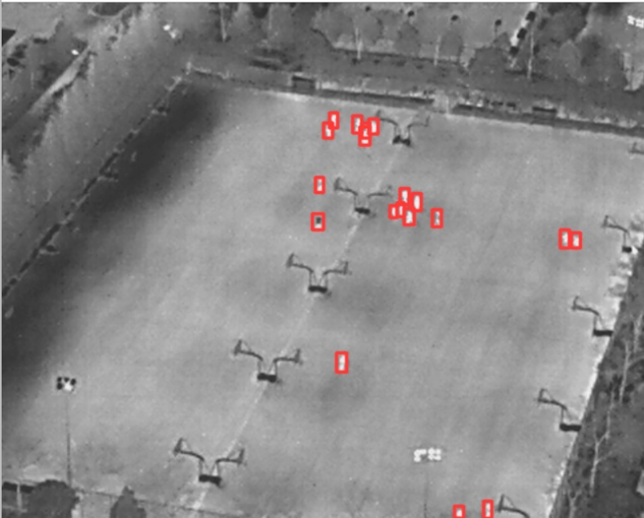
红外小目标精确定位
本文采用MCAS-YOLOv8模型对HIT-UAV数据集中的红外小目标进行定位，将数据集中的红外图像输入至MCAS-YOLOv8模型进行推理，模型能够自动检测定位图像上的小目标。然后，模输出每个目标的初步位置框（bounding box）

Slide 16
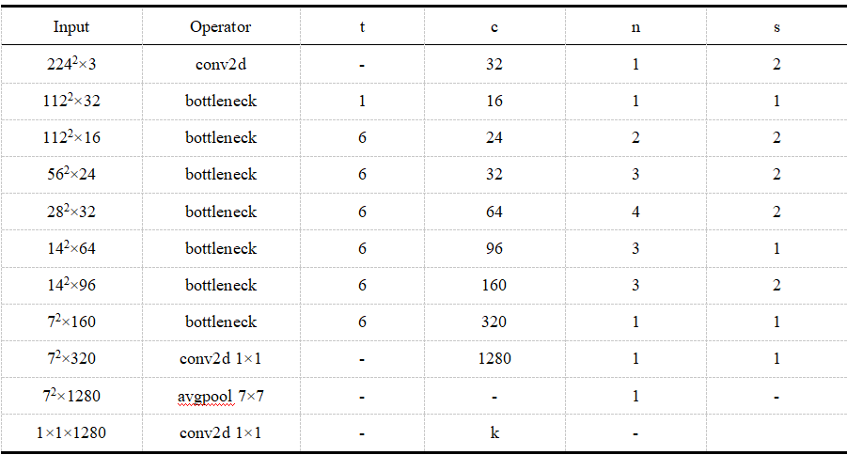
红外小目标的分类模型
MobileNetV2
表 MobileNetV2网络整体结构配置
MobileNetV2是一种轻量级的卷积神经网络架构，其网络整体结构配置如表5所示。这个网络在MobileNetV1的基础上改进的，加入了倒残差结构和线性瓶颈。倒残差结构如图10所示，这个结构先把特征维度变大再把维度变小，还把标准的 ReLU激活函数换成线性层，这样就能减少计算量。

Slide 17
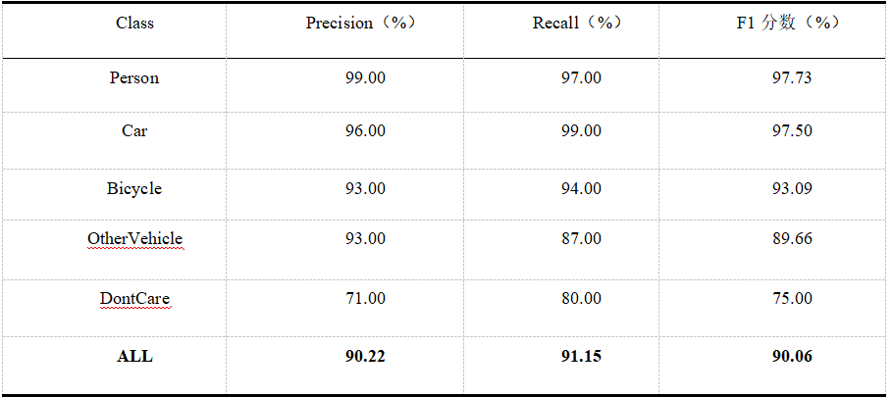
分类结果
HIT-UAV分类数据集分类结果图
模型在 HIT-UAV 数据集上的 mean Recall、mean Precision和mean F1分数均达到了较高水平。这充分表明所采用的 MobileNetV2 主干网络具备良好的特征提取和分类能力，能够有效区分不同类别的目标。

Slide 18
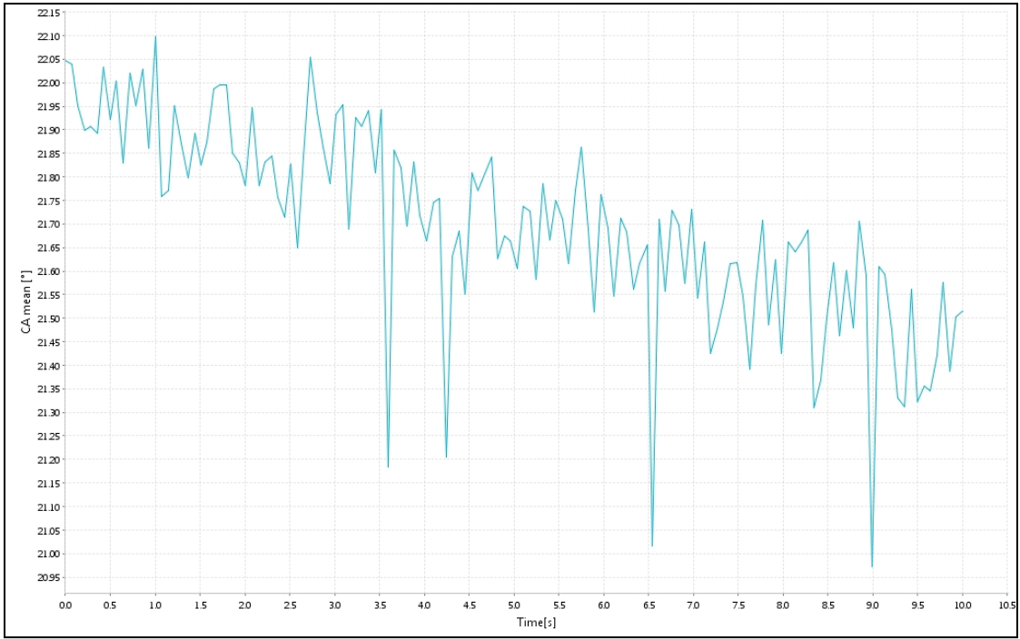
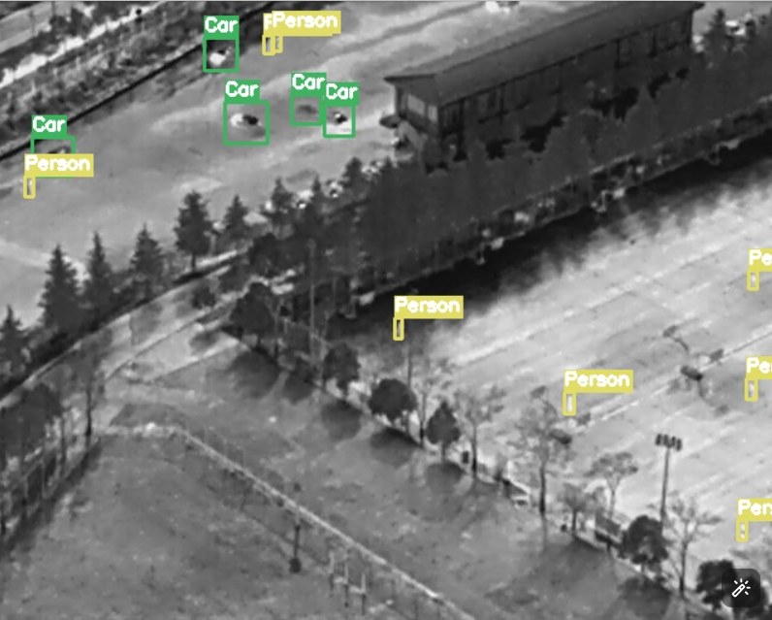
定位与分类结果整合
将目标检测与分类结果整合，先用MCAS-YOLOv8检测目标并还原为原图坐标，再读取分类标签与检测框对应，最后在原图上用不同颜色标注目标框及类别，实现红外小目标的精确识别与可视化。

Slide 19
06
Part.
结论

Slide 20
结论
将目标检测与分类结果整合，先用MCAS-YOLOv8检测目标并还原为原图坐标，再读取分类标签与检测框对应，最后在原图上用不同颜色标注目标框及类别，实现红外小目标的精确识别与可视化。
算法总结
模型改进
精准识别研究
本文系统梳理了红外小目标检测的相关方法，包括传统单帧型和多帧型目标检测算法以及深度学习中的One-stage和Two-stage模型，并对多种红外目标数据集进行了标注、裁剪和增强等预处理操作。
本文提出了一种改进的 MCAS-YOLOv8算法，本文利用引入的小目标检测头、MCSPFF模块和MCA模块来提升红外小目标的检测能力。在NUDT-SIRST数据集上，该模型的Precision、Recall和mAP@0.5均优于主流对比网络模型。
本文采用“先检测后分类”的策略，将MCAS-YOLOv8算法应用于HIT-UAV 数据集进行目标检测，结合MobileNetV2模型进行目标类别判别，在最后优异的识别效果验证了方法的有效性。

Slide 21
未来工作展望
将目标检测与分类结果整合，先用MCAS-YOLOv8检测目标并还原为原图坐标，再读取分类标签与检测框对应，最后在原图上用不同颜色标注目标框及类别，实现红外小目标的精确识别与可视化。
结合前沿技术并优化特征提取模块
数据集建设与模型训练策略的优化
跨模态与多传感器融合
将来把生成对抗网络、自监督学习以及对比学习等技术结合起来，能增强模型提取特征的能力。小目标在图像里特征不明显，容易被背景噪声干扰，所以还要开发更好的特征提取和融合模块让模型更容易区分小目标。
未来的研究可以多制作不同场景、气象条件、季节的红外小目标数据集。数据集越丰富，模型的检测精度就能越高。未来用迁移学习和少样本学习这些策略可以解决数据不够的问题，也能提升小
目标检测的准确性。
只用一种模态信息，在复杂环境下很难实现高精度检测。把多种模态的特征结合起来相互补充，能提高红外小目标检测精度。在多模态基础上，再用时空建模、动态场景分析等方法，就有希望在复杂环境里准确识别和跟踪小目标。

Slide 22
2021级 计算机与信息工程学院 软件工程专业 毕业答辩
汇报完毕，敬请老师批评指正！
Welcome feedback and criticism,thanks!
刘江平
答辩人
谭 朵
指导老师

